Slide 2
설치과정
환경설정

Slide 3
설치과정

Slide 4
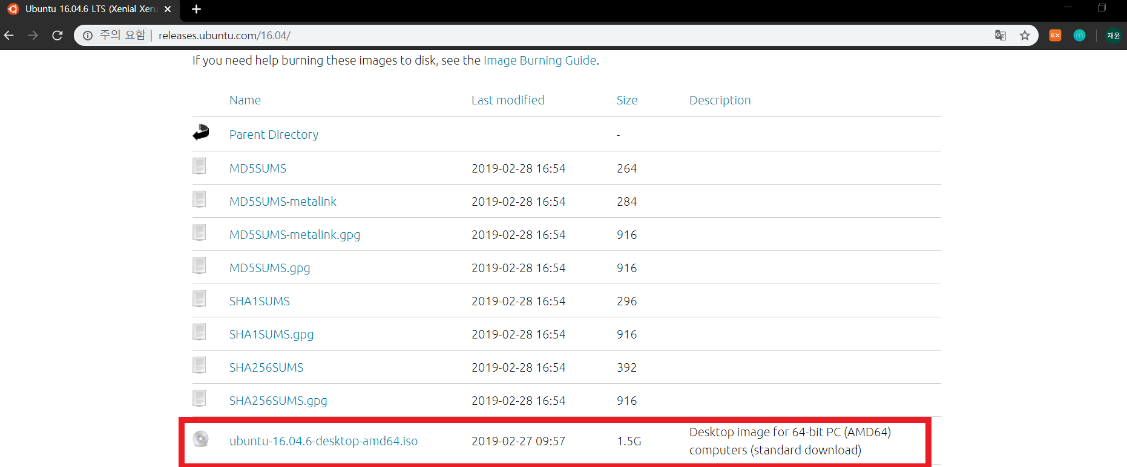
리눅스 환경을 사용하기 위해 오라클 가상머신 VitualBox에 우분투를 설치한다.
아래의 링크를 통해 자신의 환경에 맞는 버전의 .iso 파일을 설치한다.
https://www.ubuntu.com/download/desktop

Slide 5
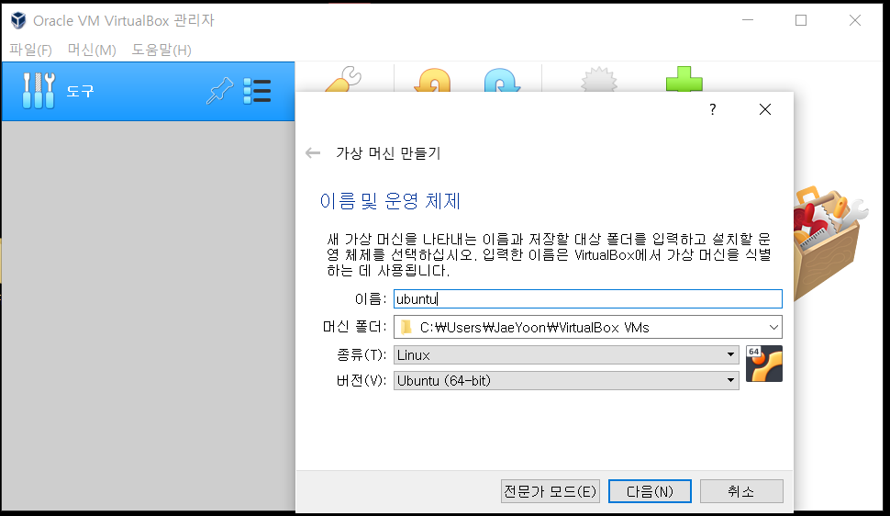
새로만들기를 누르면 사진과 같은 화면이 나온다.
이름은 자신이 원하는 이름으로 지정하고
종류는 Linux
버전은 Ubuntu 를선택한다.

Slide 6
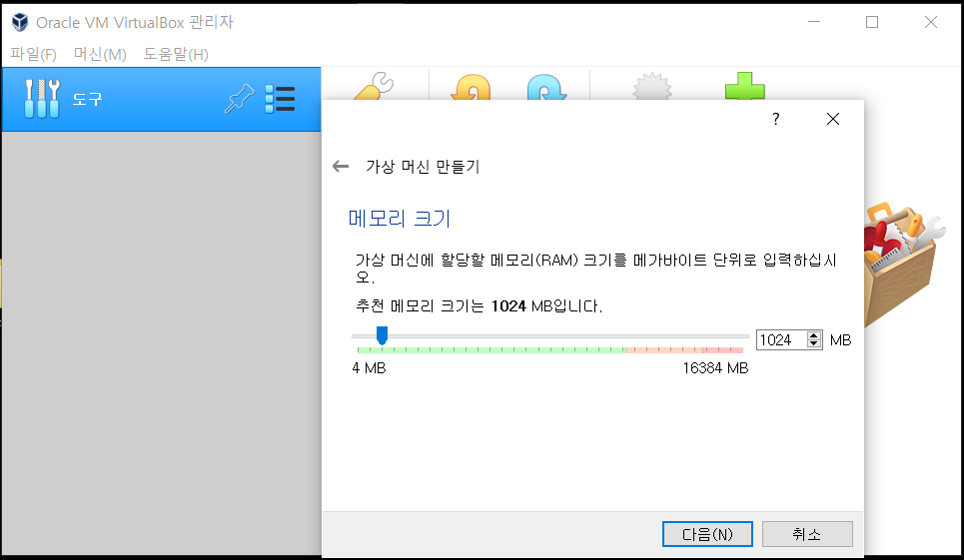
메모리 크기를 설정한다.
나중에 변경이 가능하므로 추천 메모리인 1024MB로 설정한다.

Slide 7
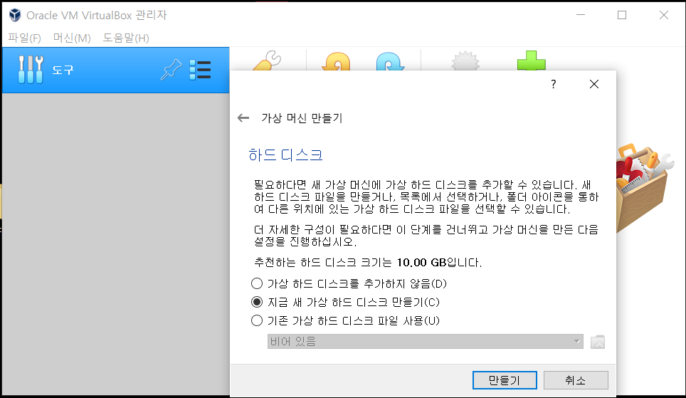
하드디스크는 지금 새 가상 하드 디스크 만들기를 선택한다.

Slide 8
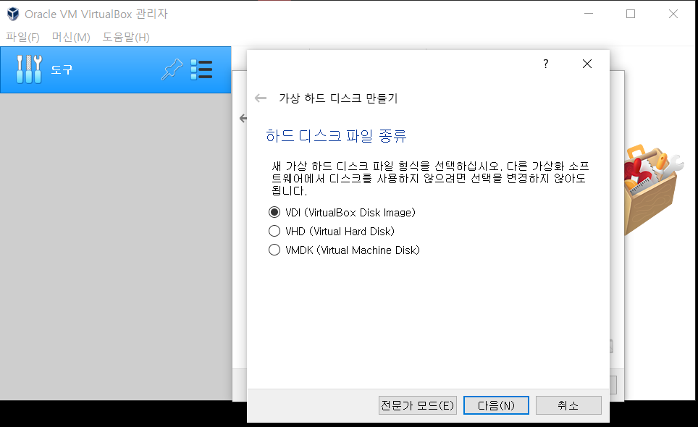
하드디스크의 파일 종류는 VDI로 선택한다.
3개 파일의 차이점은 다른 PC로 이동시켜 이용할 때 필요한 툴이 다르다.
VDI는 다른 PC에서 이용할 시 VirtualBox만 필요하기 때문에 VDI로 선택

Slide 9
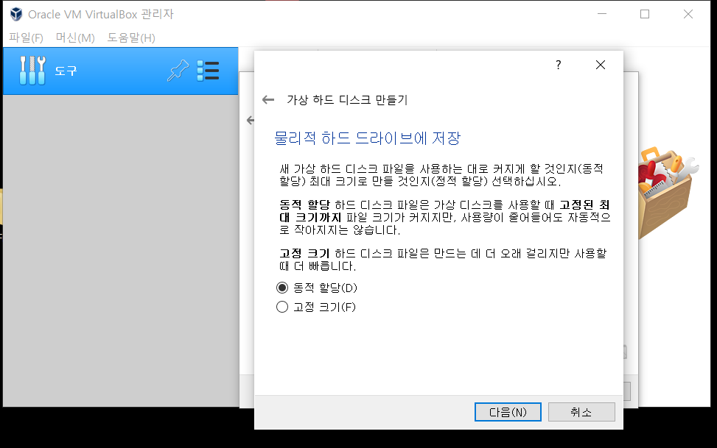
동적 할당과 고정 크기의 차이점
동적 할당은 지정해준 용량을 최대 기준으로 디스크를 사용한 만큼 조금씩 늘려나간다.
고정크기는 지정한 공간을 미리 확보해 놓기 때문에 속도면에서 빠르다.

Slide 10
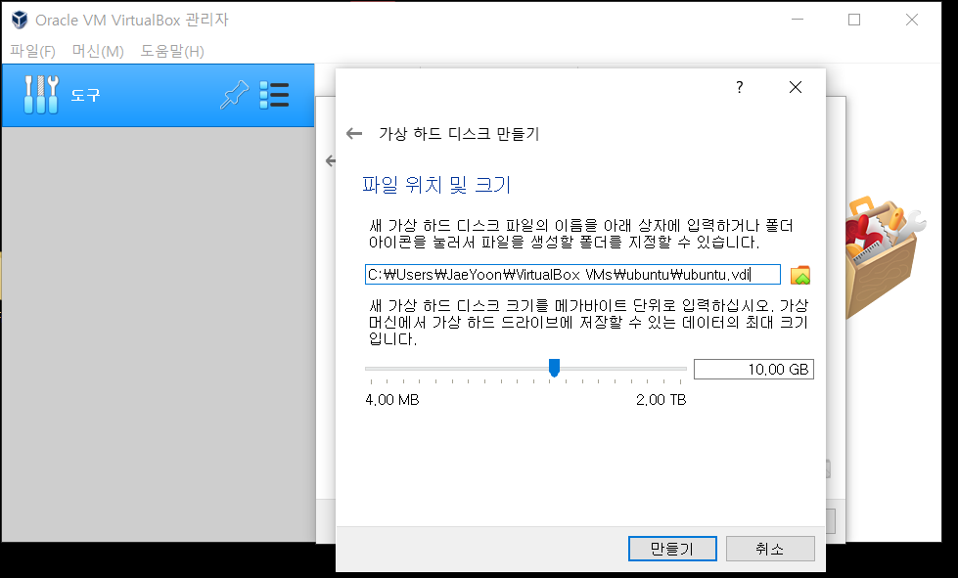
마지막으로 파일 위치 및 크기를 설정하고 가상 하드 디스크를 생성한다.

Slide 11
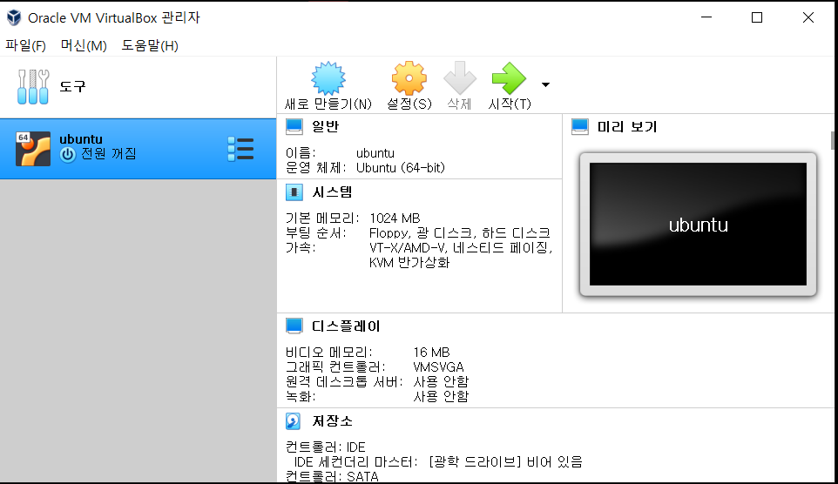
새로운 가상 하드 디스크가 내가 설정한 값들로 생성된다.

Slide 12
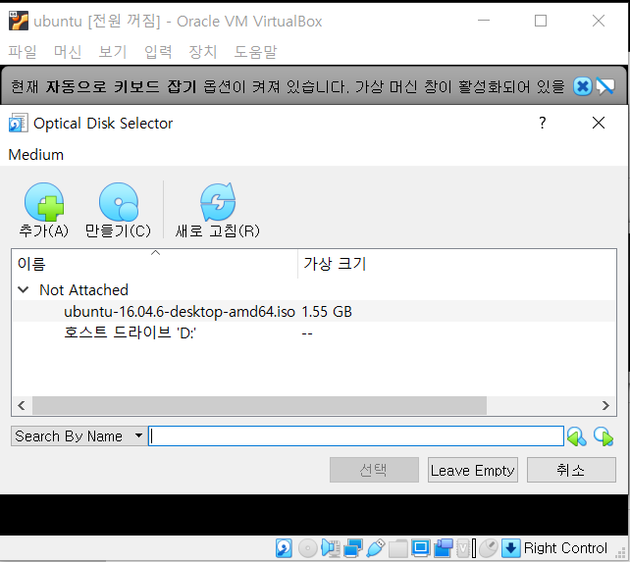
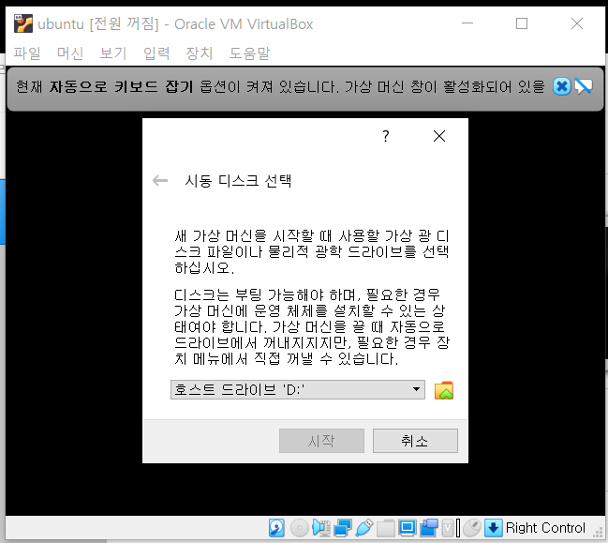
생성된 가상디스크를 실행 하면 시동 디스크 선택 창이 뜬다.
빨간색으로 표시한 부분을 눌러 처음에 설치한 우분투 iso 파일을 선택하고 시작을 누른다.

Slide 13
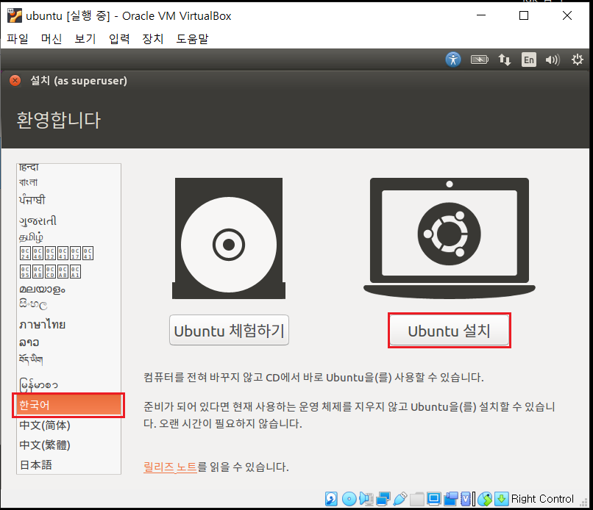
시작을 누르면 우분투 설치를 시작한다.
한국어 버전사용을 위해 언어를 한국어로 선택한 뒤 Ubuntu 설치 버튼을 눌러 다음 단계로 넘어간다.

Slide 14
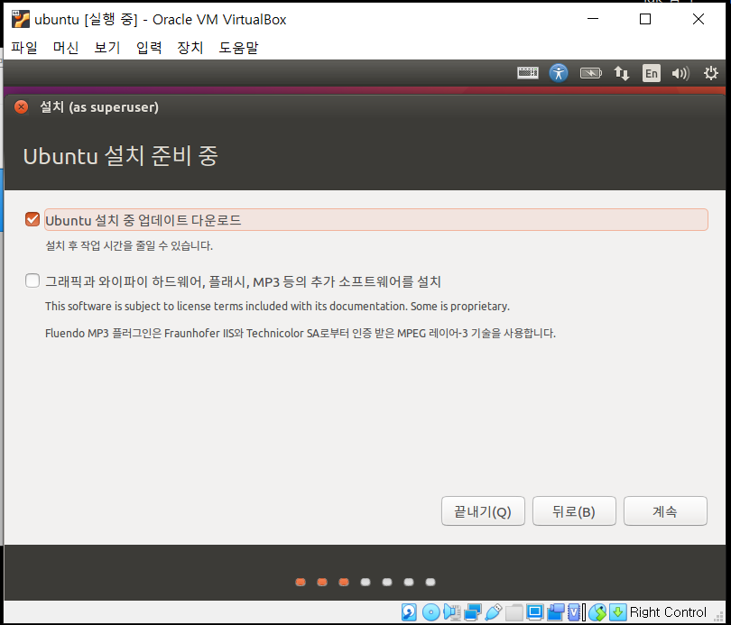
빠른 설치를 원한다면 Ubuntu 설치 중 업데이트 다운로드 를 선택하고
추가적으로 다른 소프트웨어를 설치하고 싶으면 아래 체크박스를 선택한다.

Slide 15
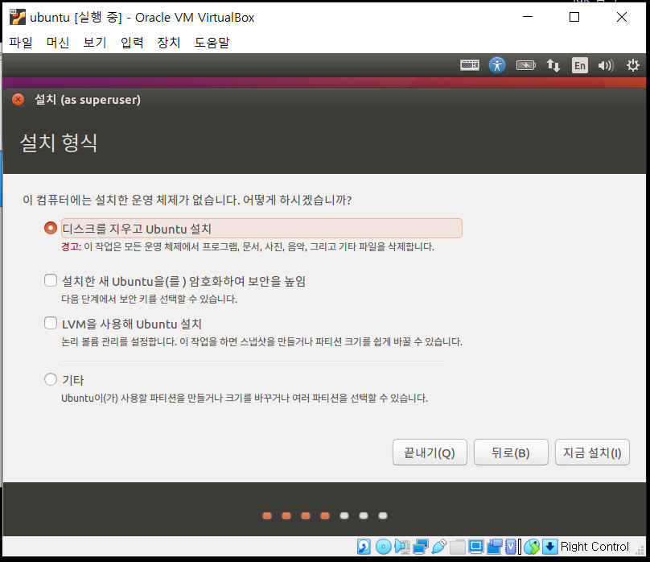
설명을 보고 원하는 형식으로 설치한다.
새로 운영체제를 설치하는 것이기 때문에 디스크를 지우고 Ubuntu를 설치 를 선택하고 설치를 시작한다.

Slide 16
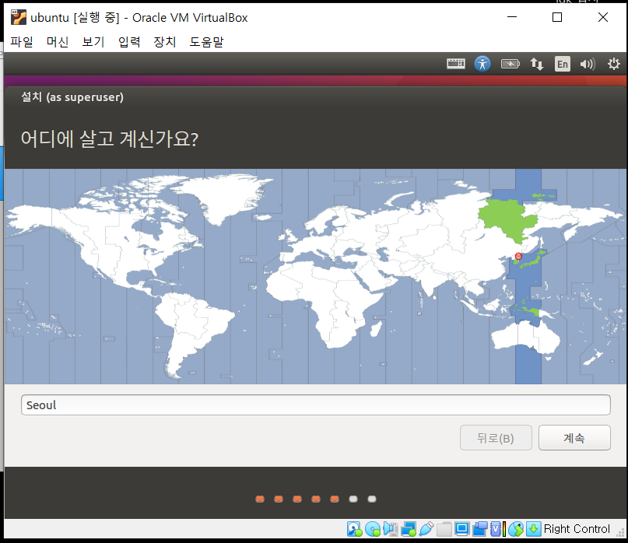
현재 내가 살고 있는 곳을 설정한다.
기본 설정으로 서울이 선택되어 있어 계속을 눌러 다음으로 넘어간다.

Slide 17
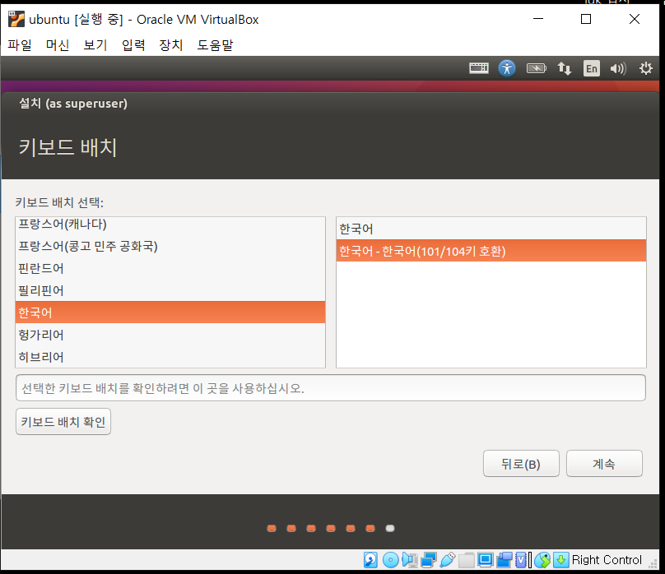
키보드 배치를 선택한다.
한국어를 선택하고 자신의 키보드와 맞는 것을 선택한다.
한국어(101/104키 호환) 키보드로 선택하고 계속을 눌러 넘어간다.
한국어(101/104키 호환) 키보드는 국내에서 보통 사용하는 키보드로 오른쪽 ALT, CTRL 키가 각각 한/영 키와 한자키로 되어 있는 키보드다.

Slide 18
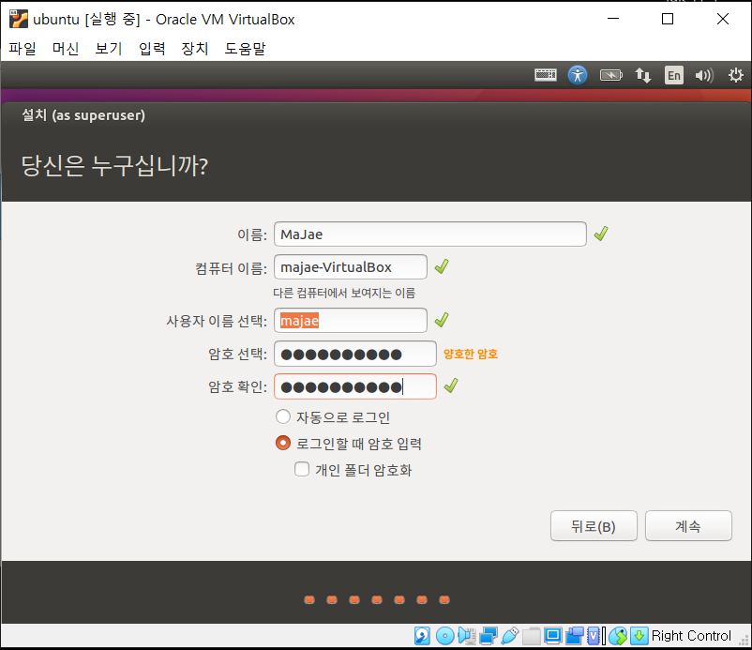
사용자의 정보를 입력한다.
자동으로 로그인을 선택하면 가상머신을 실행 시킬 때 자동으로 로그인이 되어 편리하다.
보안을 생각한다면 로그인 할 때 암호입력을 선택하고 개인 폴더 암호화 까지 설정 할 수 있다.

Slide 19
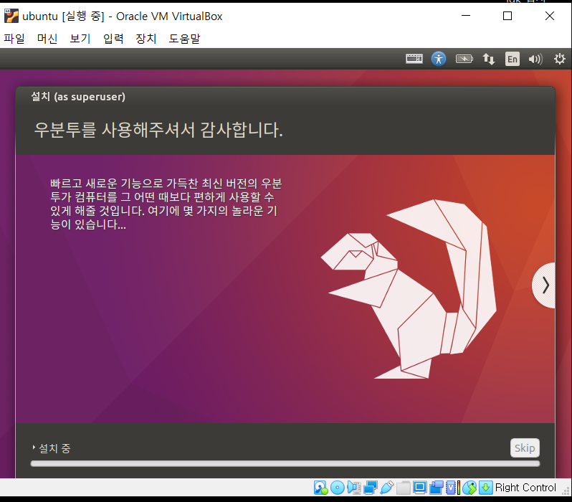
모든 설정이 완료되면 우분투 운영체제의 설치를 시작한다.

Slide 20
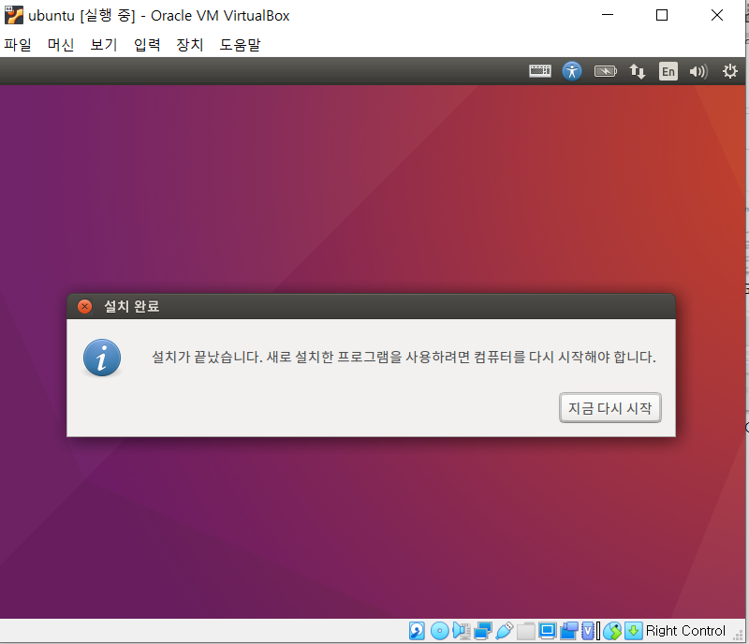
설치가 완료 되면 지금 다시 시작 버튼이 나온다.
실제 PC의 재부팅이 아니라 생성한 가상머신이 다시 시작 된다.

Slide 21
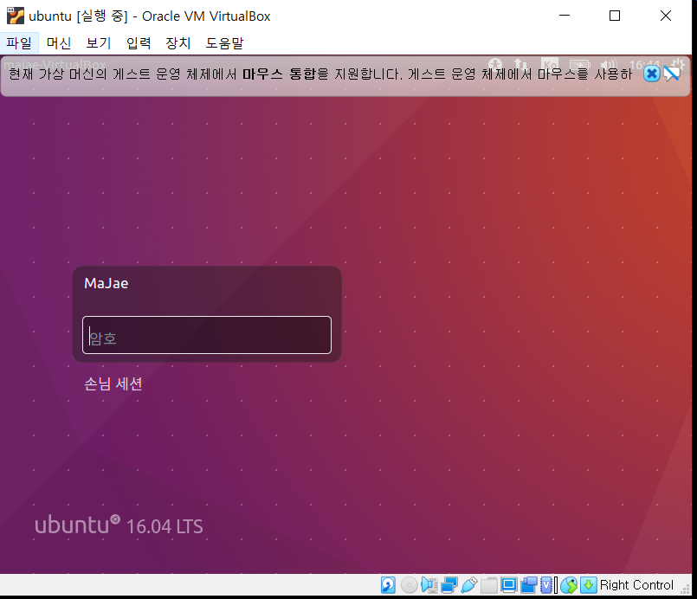
가상머신이 다시 시작되고 우분투가 실행이 된다.
사용자 설정에서 정한 비밀번호를 입력한다.

Slide 22
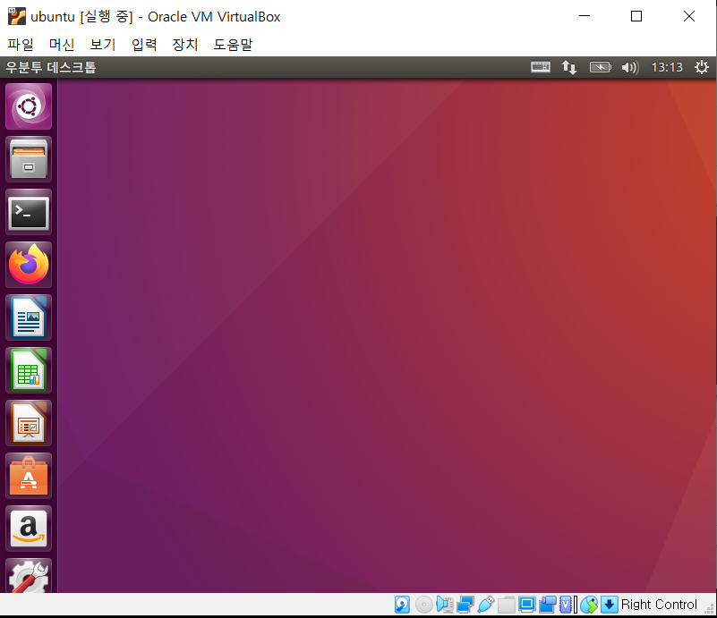
실행 화면

Slide 23
환경 설정

Slide 24
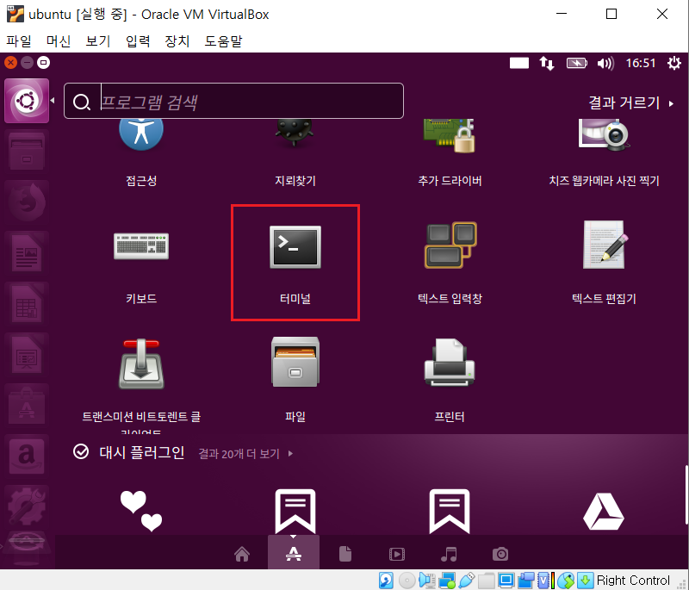
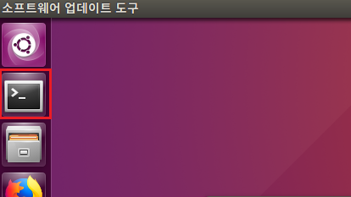
프로그램을 검색해 자신의 입맛에 맞게 좌측 바에 바로가기를 만들 수 있다.
예시로 사용할 일이 많은 터미널을 검색해 좌측 바에 드래그 앤 드롭 한다.

